Slide 1
代数结构与数论总复习
北京理工大学 计算机学院
刘琼昕

Slide 2
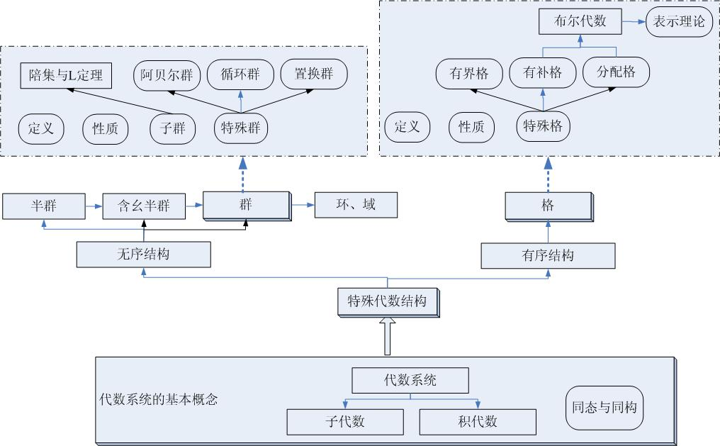
代数系统概念图

Slide 3
第九章代数系统
能够判断给定集合和运算能否构成代数系统
能够判断给定二元运算的性质
能够求二元运算的特异元素
能够判断函数是否为同态映射和同构映射
了解同类型代数系统的基本概念
了解子代数的基本概念
了解积代数的概念及性质

Slide 4
第九章 代数系统
二元运算与一元运算
  设S为集合，函数f：S×S→S 称为S上的二元运算，简称为二元运算．
  设S为集合，函数 f:S→S 称为S上的一元运算，简称一元运算.

Slide 5
二元运算的性质
涉及一个二元运算的算律
  交换律
  结合律
  幂等律
  消去律
涉及两个不同的二元运算的算律
  分配律
  吸收律

Slide 6
二元运算的性质
二元运算的特异元素
  单位元
  零元
  幂等元
  可逆元及其逆元
相关定理
  唯一性定理：单位元、零元、逆元如果存在则是唯一的。
  如果|S|>1则单位元与零元不同

Slide 7
代数系统
代数系统
子代数、平凡子代数、真子代数
积代数
  积代数能保持因子代数的如下性质：交换律、结合律、幂等律、分配律、吸收律、单位元、零元、可逆元素等。
代数系统的同态：设V₁=<A,∘>和V₂=<B,∗>是同类型的代数系统，f:A→B，且∀x, y∈A 有 f(x∘y) = f(x)∗f(y), 则称 f 是V₁到V₂的同态.
  单同态、满同态、同构

Slide 8
第十章 群与环
判断或证明给定集合和运算是否构成半群、独异点和群
熟悉群的基本性质
能够证明G的子集构成G的子群
熟悉陪集的定义和性质
熟悉拉格朗日定理及其推论，能够简单应用
会用Polya定理进行计数
熟悉循环群的生成元及其子群性质
熟悉n元置换的表示方法、乘法以及n元置换群
能判断给定代数系统是否为环和域

Slide 9
群的定义
群 <R, *>
  半群：二元运算运算封闭、可结合
  独异点：二元运算封闭、可结合、有单位元
  群：二元运算封闭、可结合、有单位元、每个元素都有逆元（群满足消去律）
  阿贝尔群（交换群）：运算满足交换律
  循环群： G=<a>={a^{k}| k∈Z}
  置换群：n元对称群S_{n}. n元交错群A_{n}, n元置换群(S_{n}的子群）

Slide 10
环与域的定义
环：设<R,+,·>是代数系统，<R,+>构成交换群<R,·>构成半群。
整环：R是交换环、含幺环、无零因子环
域：设R是整环，且R中至少含有两个元素. 若∀a∈R*，其中R*=R−{0}，都有a^{－1}∈R。

Slide 11
群的相关定义及性质
群的阶：群G 的基数,有限群|G|
元素的阶：|a|, a^{k}=e 成立的最小正整数k
  G为群，a∈G且 |a| = r. 设k是整数，则
  (1)a^{k} = e当且仅当r | k (2) |a⁻¹| = |a|
元素的幂运算及其性质
  (a⁻¹)⁻¹=a (ab)⁻¹=b⁻¹a⁻¹
  a^{n}a^{m} = a^{n+m}， (a^{n})^{m} = a^{nm}
  若G为交换群，则 (ab)^{n} = a^{n}b^{n}.

Slide 12
群的相关定义及性质
定理10.2 G为群，a∈G且 |a| = r. 设k是整数，则
  (1) a^{k} = e当且仅当r | k
  (2 )|a⁻¹| = |a|
定理10.3 G为群，则G中适合消去律，即对任意a,b,c∈G 有
  (1) 若 ab = ac，则 b = c.
  (2) 若 ba = ca，则 b = c.
定理10.4 设G为群，∀a,b∈G，方程ax=b和ya=b在G中有解且仅有惟一解.

Slide 13
子群的判断
定理10.5（判定定理一）
设G为群，H是G的非空子集，则H是G的子群当且仅当
  (1) ∀a,b∈H有ab∈H
  (2) ∀a∈H有a⁻¹∈H.
定理10.6 （判定定理二）
设G为群，H是G的非空子集. H是G的子群当且仅当∀a,b∈H有ab⁻¹∈H.
定理10.7 （判定定理三）
设G为群，H是G的非空有穷子集，则H是G的子群当且仅当∀a,b∈H有ab∈H.

Slide 14
陪集的定义与性质
定义10.9 设H是G的子群，a∈G.令
Ha={ha | h∈H}
称Ha是子群H在G中的右陪集.
定理10.8 设H是群G的子群，则
  (1) He = H (2)∀a∈G 有a∈Ha
定理10.9 设H是群G的子群，则∀a,b∈G有
  a∈Hb ⇔ ab⁻¹∈H ⇔ Ha=Hb
定理10.10 设H是群G的子群，在G上定义二元关系R：∀a,b∈G, <a,b>∈R ⇔ ab⁻¹∈H
则 R是G上的等价关系，且[a]_{R} = Ha.
定理10.11 设H是群G的子群，则 ∀a∈G，H ≈ Ha

Slide 15
Lagrange定理
定理10.12 （Lagrange）设G是有限群，H是G的子群，则|G| = |H|·[G:H]
推论1 设G是n阶群，则∀a∈G，|a|是n的因子，且有a^{n} = e.
推论2 对阶为素数的群G，必存在a∈G使得G = <a>.

Slide 16
循环群的性质
定理10.13 设G=<a>是循环群.
  (1) 若G是无限循环群，则G只有两个生成元，即a和a⁻¹.
  (2) 若G是 n 阶循环群，则G含有φ(n)个生成元.
定理10.14 设G=<a>是循环群.
  (1) G的子群仍是循环群.
  (2) 若G=<a>是无限循环群，则G的子群除{e}以外都是无限循环群.
  (3) 若G=<a>是n阶循环群，则对n的每个正因子d，G恰好含有一个d 阶子群.

Slide 17
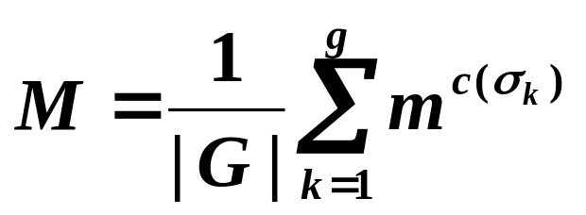
Polya定理
定理10.15 设N={1,2,…,n}是被着色物体的集合, G={σ₁, σ₂, … , σ_{g}}是N上的置换群. 用m种颜色对N中的元素进行着色，则在G的作用下不同的着色方案数是
其中c(σ_{k})是置换σ_{k}的轮换表示中包含1-轮换在内的轮换个数.
Polya定理主要用于等价类的计数.

Slide 18
第十一章 格与布尔代数
基本要求
  能够判别给定偏序集或者代数系统是否构成格
  能够确定一个命题的对偶命题
  能够证明格中的等式和不等式
  能判别格L的子集S是否构成子格
  能够判别给定的格是否为分配格、有补格
  能够判别布尔代数并证明布尔代数中的等式

Slide 19
格的定义
定义11.1 设<S, ≼>是偏序集，如果∀x,y∈S，{x,y}都有最小上界和最大下界，则称S关于偏序≼作成一个格. 求{x,y} 最小上界和最大下界看成 x 与 y 的二元运算∨和∧，称为保联和保交.
定义11.3 设<L, ∧, ∨ >是代数系统, ∧和∨是二元运算, 如果∧和∨满足交换律、结合律和吸收律, 则<L, ∧, ∨ >构成格.
定理11.1 偏序格和代数格是等价的。

Slide 20
格的性质：对偶原理
定义11.2 设 f 是含有格中元素以及符号 =,≼ ,≽ ,∨和∧的命题. 令 f*是将 f 中的≼替换成≽,≽替换成≼,∨替换成∧,∧替换成∨所得到的命题. 称 f* 为 f 的对偶命题.
格的对偶原理 :设 f 是含有格中元素以及符号=,≼,≽,∨和∧等的命题. 若 f 对一切格为真, 则 f 的对偶命题 f*也对一切格为真.

Slide 21
格的性质
交换律
结合律
吸收律
幂等律
a ≼ b ⇔ a∧b = a ⇔ a∨b = b
若a ≼ b 且 c ≼ d,
则 a∧c ≼ b∧d, a∨c ≼ b∨d

Slide 22
特殊的格
定义11.5 设<L,∧,∨>是格, 若∀a,b,c∈L,有
 a∧(b∨c) = (a∧b)∨(a∧c)
    a∨(b∧c) = (a∨b)∧(a∨c)
  则称L为分配格.
定义11.7 设L是格,若L存在全下界和全上界, 则称L 为有界格, 一般将有界格L记为<L,∧,∨,0,1>.
定义11.9 设<L,∧,∨,0,1>是有界格, 若L中所有元素都有补元存在, 则称L为有补格.

Slide 23
特殊格的性质
分配格
  定理11.5 设L是格, 则L是分配格当且仅当L不含有与钻石格或五角格同构的子格.
  推论
    (1) 小于五元的格都是分配格.
    (2) 任何一条链都是分配格.
有界格
  定理11.6 设<L,∧,∨,0,1>是有界格, 则∀a∈L有a∧0 = 0, a∨0 = a, a∧1 = a, a∨1 = 1
  定理11.7 设<L,∧,∨,0,1>是有界分配格. 若L中元素 a 存在补元, 则存在惟一的补元.

Slide 24
布尔代数的定义与性质
定义11.10 如果一个格是有补分配格, 则称它为布尔格或布尔代数. 布尔代数标记为<B,∧,∨,′, 0, 1>, ′为求补运算.
定义11.11 设<B, ∗,◦>是代数系统, ∗和◦是二元运算. 若∗和◦运算满足：
  (1) 交换律, 即∀a,b∈B有a∗b = b∗a, a◦b = b◦a
  (2) 分配律, 即∀a,b,c∈B有
  a∗(b◦c) = (a∗b)◦(a∗c), a◦(b∗c) = (a◦b) ∗ (a◦c)
  (3) 同一律, 即存在0,1∈B, 使得∀a∈B有a ∗1 = a, a◦0 = a
  (4) 补元律, 即∀a∈B, 存在 a′∈B 使得 a ∗a′ = 0, a◦a′ = 1
  则称 <B,∗,◦>是一个布尔代数.
定理11.8 设<B,∧,∨, ′, 0, 1>是布尔代数, 则
  (1) ∀a∈B, (a′)′ = a .
  (2) ∀a,b∈B, (a∧b)′ = a′∨b′, (a∨b) ′= a′∧b′ （德·摩根律）

Slide 25
有限布尔代数的表示定理
定理11.9 (有限布尔代数的表示定理)
设B是有限布尔代数, A是B的全体原子构成的集合, 则B同构于A的幂集代数P(A).
推论1 任何有限布尔代数的基数为2^{n}, n∈N.
证明 设B是有限布尔代数, A是B的所有原子构成的集合, 且 |A| = n, n∈N. 由定理得
B ≅ P(A), 而 |P(A)| = 2^{n}, 所以|B| = 2^{n}.
推论2 任何等势的有限布尔代数都是同构的.
结论 ：
  有限布尔代数的基数都是2的幂,
  对于任何自然数n, 仅存在一个2^{n}元的布尔代数.

Slide 26
期末考试试卷题型
选择题：10题，每题1分
判断题：10题，每题1分
填空题：10题，每题3分
大题： 5题，每题10分
  计算、证明、综合性题目

